Slide 1
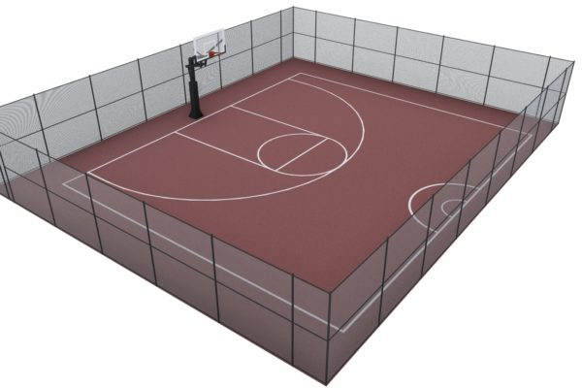
ПРОЕКТ «Дворовый спорт – стритбол в массы!»
МБОУ СШ №51, г.Архангельск

Slide 2
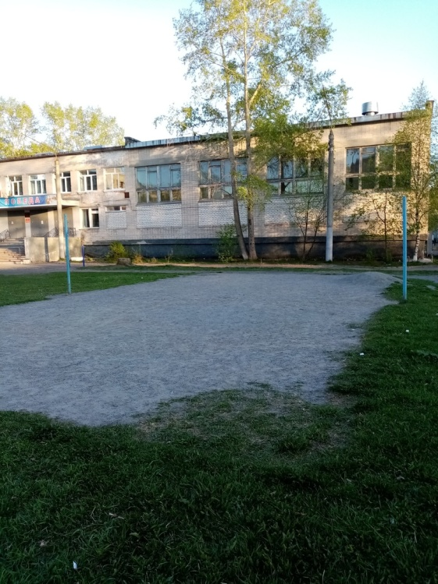
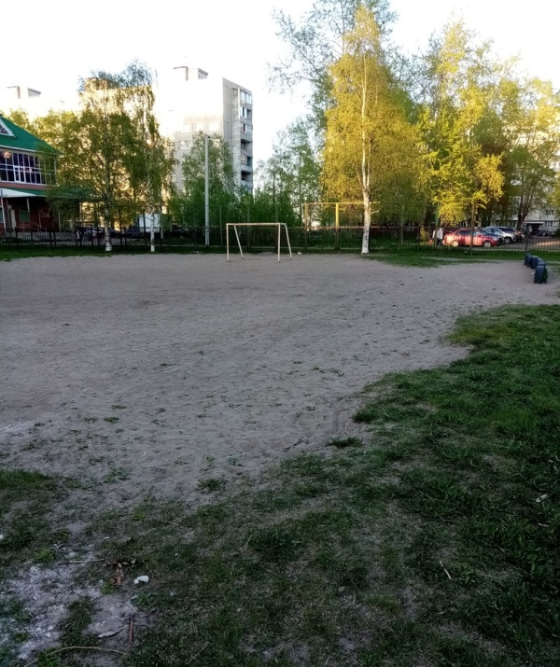
Школьный двор – любимое место для прогулок жителей Северного округа, учащихся школы и их родителей.
На школьной площадке уже оборудовано
футбольное поле и волейбольная площадка.

Slide 3
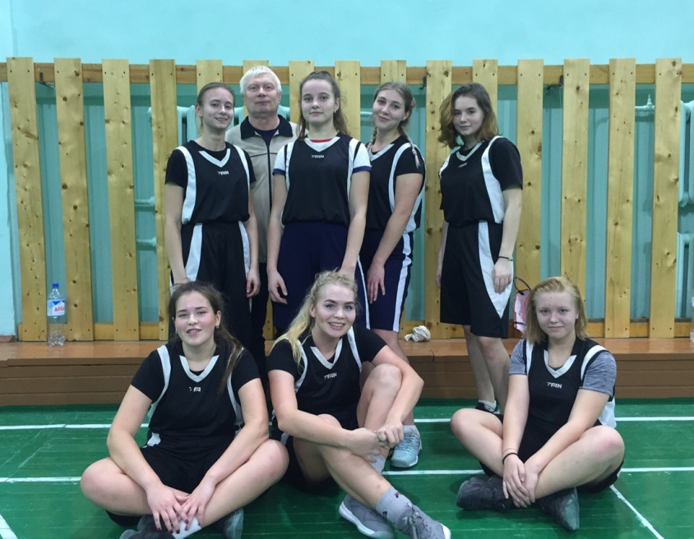
В последнее время стало популярным в городе Архангельске дворовый вид спорта – стритбол, ежегодно проводятся соревнования по данному виду спорта.
В школе есть баскетбольная команда, которая систематически тренируется в спортивном зале школы, но опыта игры на улице у ребят нет.

Slide 4
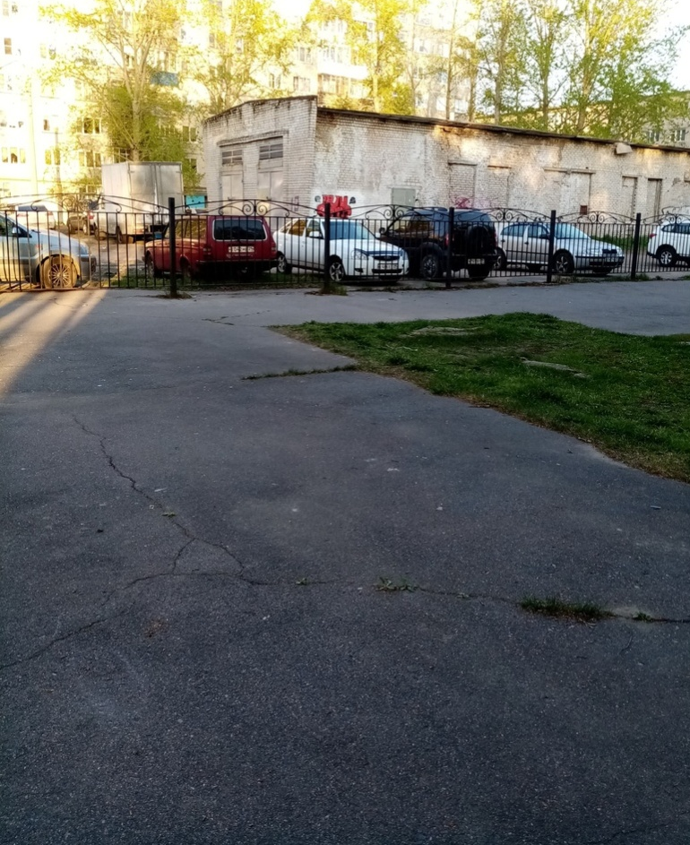
Оборудовав площадку для игры в стритбол, можно решить эту проблему, а так же привлечь к занятиям спорта и жителей округа. Ведь в стритбол могут играть все, независимо от пола, возраста, взглядов и убеждений.

Slide 5
Цель проекта:
Организация игровой зоны для занятий стритболом, позволяющей как учащимся школы, работникам, так и жителям Северного округа получить дополнительную площадь для отдыха, ведения здорового образа жизни, приобщиться к спорту в комфортных условиях.

Slide 6
Задачи:
1. Создать условия для активного отдыха, поддержания здорового образа жизни учащихся, работников, жителей Северного округа;
2. Привлечь к участию в оборудовании игровой зоны для занятий стритболом учащихся школы, родителей (законных представителей) и педагогов;
3. Провести анализ, систематизацию и обобщение результатов, полученных в ходе реализации проекта;
4. Создать тренировочную базу для участия в окружных, городских и региональных соревнований по стритболу.
5.Организовать турнир среди учащихся МБОУ СШ №51.

Slide 7
УЧАСТНИКИ ПРОЕКТА
Основными целевыми группами, на которые направлен проект являются:
учащиеся 1-11 классов школы;
родители;
педагоги.

Slide 8
Описание деятельности

Slide 9
Описание деятельности

Slide 10
Описание деятельности

Slide 11
ОЖИДАЕМЫЕ РЕЗУЛЬТАТЫ И МЕХАНИЗМЫ ОЦЕНКИ
создание условий для активного отдыха, поддержания здорового образа жизни учащихся, работников, жителей Северного округа;
организация турниров среди учащихся МБОУ СШ №51,
создание тренировочной базы для участия в окружных, городских и региональных соревнований.

Slide 12
Бюджет проекта

Slide 13
КОММЕНТАРИЙ К БЮДЖЕТУ
Административные расходы на оплату труда специалистов предусмотрены только на подготовку асфальтного основания.
Все остальные работы по установке спортивного оборудования, нанесения разметки на площадке осуществляются безвозмездно педагогами школы совместно с учащимися и родителями школы
Приобретение грамот и памятных призов для проведения турнира по стритболу среди учащихся школы осуществляется за счёт собственного вклада из средств, заработанных путём сдачи макулатуры.

